Slide 1
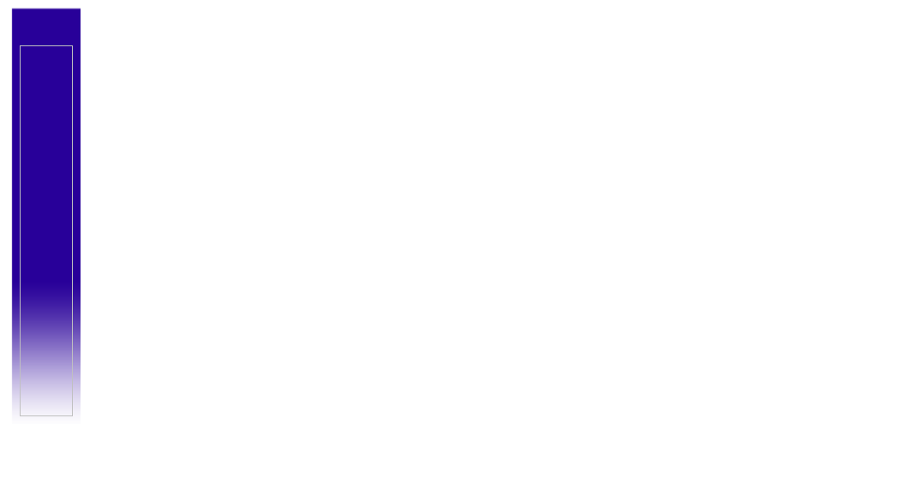

République algérienne démocratique et populaire
Ministère de l'enseignement supérieur
Université de Abdelhafid Boussouf-Mila
Faculté de sciences et Technologies
Département de sciences et techniques Présenté par :
1er année Master-structures Dr. BELGHIAT Choayb
CHAPITRE II
Théorie de l'état de contraintes
Année universitaire 2019-2020

Slide 2


Introduction
L’étude d’un phénomène quelconque impliquant un mouvement (déformation d’une plaque, écoulement d’un fluide …) est basée sur la résolution d’équations mathématiques, décrivant les lois physiques qui régissent ce mouvement. Ces équations qui expriment généralement une conservation (de forces, de moments ou d’énergie) sont appelées les équations de conservation.
Initiation
Notion de forces
Il existe trois types de forces qui peuvent agir sur un milieu continu:
Forces intérieures
Forces massiques
Forces surfaciques
Ce sont les forces qui s’exercent entre les particules qui forment le milieu, elles sont de même module et de sens opposé, elles peuvent donc être négligées.
Appelés forces de pesanteur, elles sont proportionnelles à la masse du milieu et s’exercent à travers son volume.
Appelées aussi forces de contact, elles s’exercent suivant le principe de Cauchy.
$${d\vec{F}}_{v}=ρ\vec{g}dv$$
$${d\vec{F}}_{s}=\vec{τ}ds$$

Slide 3
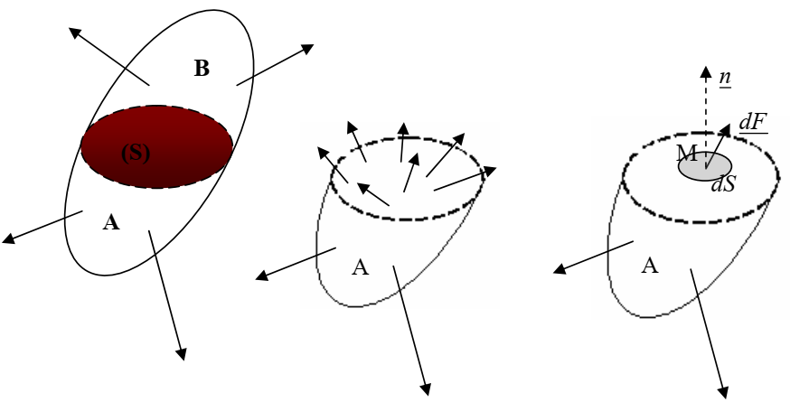

Notion de contrainte
Un solide est en état de contrainte s’il est soumis à l’action de forces extérieures.
Analysons l’effort dF appliqué en M sur la facette. Si dS est suffisamment petite on peut considérer que cet effort est proportionnel à l’aire de la facette en question. Nous pouvons écrire l’effort comme le produit d’un vecteur de densité surfacique de force que nous notons T (M, n) par l’aire de l’élément de surface dS :
dF = T (M, n) dS
La densité surfacique de force T (M, n) est plutôt appelé vecteur contrainte. Ce nouvel élément mécanique est relatif à un point M du milieu et dépend de l’orientation n de la facette choisie. Une autre définition du vecteur contrainte est souvent proposée :

Slide 4
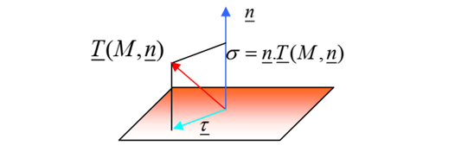
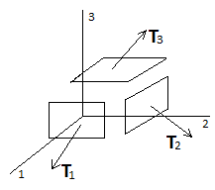


Composantes normales et tangentielles
du vecteur contrainte
Le vecteur contrainte défini précédemment peut être décomposé suivant la normale à la facette et sur le plan tangent à la facette au point M.
$\vec{\text{T}}$ (M, $\vec{n}$) = $σ \vec{\text{n}}$ + $\vec{\text{τ}}$
Dans cette expression, σ est la contrainte normale qui traduit une densité d’effort de compression ou de traction au point M. La composante vectorielle τ traduit les contraintes de cisaillement dans différentes directions du plan tangent à la facette. σ est une valeur algébrique positive dans le cas d’une contrainte de traction et négative dans le cas d’une contrainte de compression. Nous pouvons écrire la relation entre le vecteur contrainte et ses composantes :
${\left\|\vec{T}(M,\vec{n})\right\|}^{2}$= $σ^{2}+ {\left\|\vec{τ}\right\|}^{2}$
Un vecteur contrainte ne définit pas complètement l’état des contraintes en 1 point car il est attaché à une facette de ce point. Il est démontré que l’état des contraintes en 1 point est donné par 3 facettes.

Slide 5
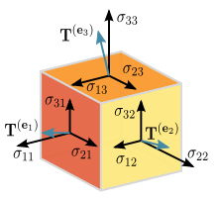
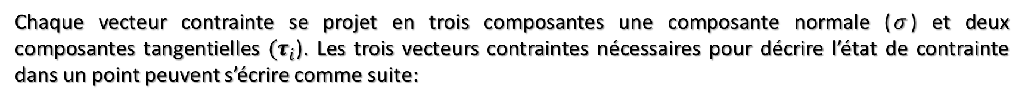
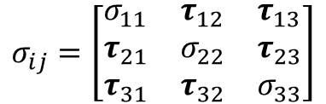

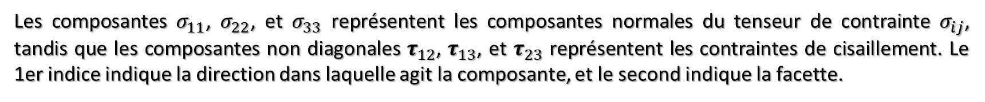



Chaque vecteur contrainte se projet en trois composantes une composante normale ($σ$) et deux composantes tangentielles $(τ_{i}$). Les trois vecteurs contraintes nécessaires pour décrire l’état de contrainte dans un point peuvent s’écrire comme suite:
Le tenseur de contrainte
$$T_{1}=\left(\begin{matrix}σ_{11} \\ σ_{21} \\ σ_{31}\end{matrix}\right)$$
$$T_{2}=\left(\begin{matrix}σ_{12} \\ σ_{22} \\ σ_{32}\end{matrix}\right)$$
$$T_{3}=\left(\begin{matrix}σ_{13} \\ σ_{23} \\ σ_{33}\end{matrix}\right)$$
Mettant l’ensemble de composants des trois vecteurs contrainte dans une matrice, on obtient le tenseur de l’état de contrainte du point considéré.
$$σ_{ij}=\left[\begin{matrix}σ_{11} & τ_{12} & τ_{13} \\ τ_{21} & σ_{22} & τ_{23} \\ τ_{31} & τ_{32} & σ_{33}\end{matrix}\right]$$
Le tenseur de contrainte rassemble les produits scalaires des vecteurs normaux $e_{i}$ de facettes avec les vecteurs contrainte $T_{j}$ .
$σ_{ij}$= $e_{i}$. $T_{j}$
Les composantes $σ_{11}$, $σ_{22}$, et $σ_{33}$ représentent les composantes normales du tenseur de contrainte $σ_{ij}$, tandis que les composantes non diagonales $τ_{12}$, $τ_{13}$, et $τ_{23}$ représentent les contraintes de cisaillement. Le 1er indice indique la direction dans laquelle agit la composante, et le second indique la facette.

Slide 6
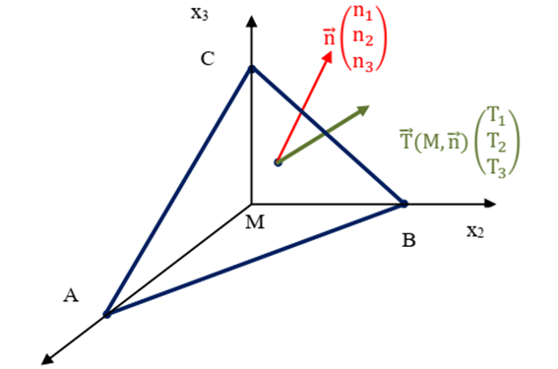
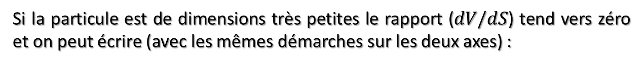
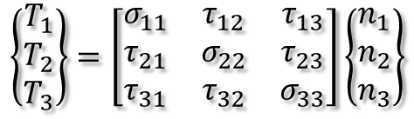


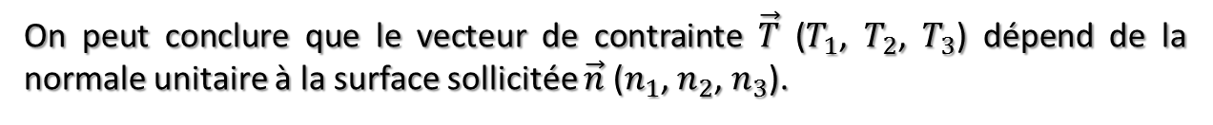
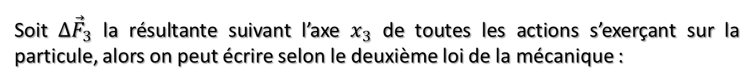
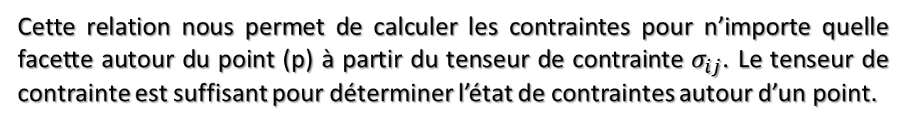

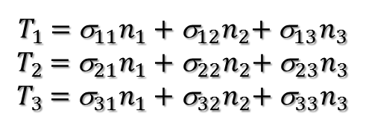

Etudiant l’équilibre d’un tétraèdre élémentaire ayant comme repère (O, X, Y, Z) orienté par sa normal.
Vecteur contrainte sur une facette quelconque
Soit $∆{\vec{F}}_{3}$ la résultante suivant l’axe $x_{3}$ de toutes les actions s’exerçant sur la particule, alors on peut écrire selon le deuxième loi de la mécanique :
$∆{\vec{F}}_{3}$ =$ρ$. $dV$. ${\vec{a}}_{3}$
$$⇔$$
$T_{3}$. $dS$ - $(σ_{31}n_{1}ds$ + $σ_{32}n_{2}ds$ + $σ_{33}n_{3}ds)$ - $ρ$.g.$dV$= $ρ$. $dV$. $a_{3}$
Si la particule est de dimensions très petites le rapport ($dV/dS$) tend vers zéro et on peut écrire (avec les mêmes démarches sur les deux axes) :
$T_{1}$ = ${\text{}}_{11}n_{1}+{\text{σ}}_{12}n_{2}$+ ${\text{}}_{13}n_{3}$
$T_{2}$ = ${\text{}}_{21}n_{1}+{\text{σ}}_{22}n_{2}$+ ${\text{}}_{23}n_{3}$
$T_{3}$ = ${\text{}}_{31}n_{1}+{\text{σ}}_{32}n_{2}$+ ${\text{}}_{33}n_{3}$
$$\left\{\begin{matrix}T_{1} \\ T_{2} \\ T_{3}\end{matrix}\right\}=\left[\begin{matrix}σ_{11} & τ_{12} & τ_{13} \\ τ_{21} & σ_{22} & τ_{23} \\ τ_{31} & τ_{32} & σ_{33}\end{matrix}\right]\left\{\begin{matrix}n_{1} \\ n_{2} \\ n_{3}\end{matrix}\right\}$$
$$⇔$$
On peut conclure que le vecteur de contrainte $\vec{T}$ ($T_{1}$, $T_{2}$, $T_{3}$) dépend de la normale unitaire à la surface sollicitée $\vec{n}$ ($n_{1}$, $n_{2}$, $n_{3}$).
$T_{i}$=$σ_{ij}.n_{j}$
(Formule fondamentale de Cauchy)
Cette relation nous permet de calculer les contraintes pour n’importe quelle facette autour du point (p) à partir du tenseur de contrainte $σ_{ij}$. Le tenseur de contrainte est suffisant pour déterminer l’état de contraintes autour d’un point.

Slide 7
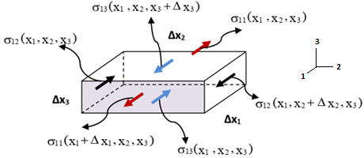
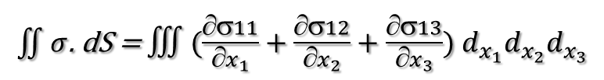

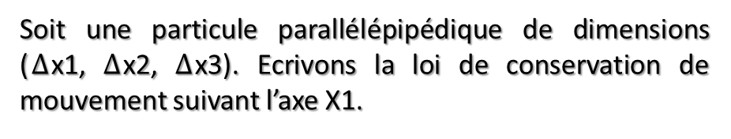



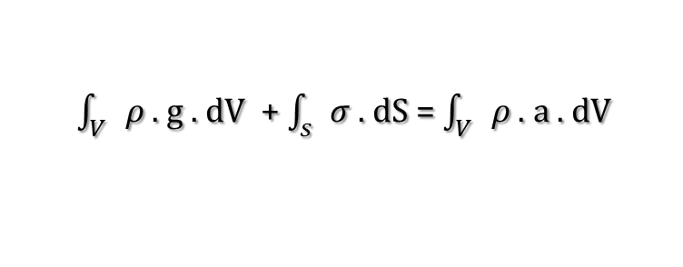
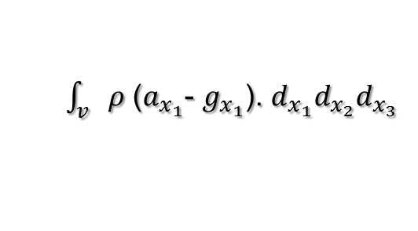
Soit une particule parallélépipédique de dimensions ($∆$x1, $∆$x2, $∆$x3). Ecrivons la loi de conservation de mouvement suivant l’axe X1.
Equations d’équilibres
$\int_{V}{ρ}$ . g . dV + $\int_{s}{σ}$ . dS = $\int_{V}{ρ}$ . a . dV
Forces surfaciques
$σ_{11}$ ($x_{1}$ + Δ$x_{1}$, $x_{2}$, $x_{3}$) - $σ_{11}$ ($x_{1}$, $x_{2}$, $x_{3}$) =$\frac{∂σ11}{∂x_{1}}$Δ$x_{1}$
De même :
$σ_{12}$ ($x_{1}$, $x_{2}$ + Δ$x_{2}$, $x_{3}$) - $σ_{12}$ ($x_{1}$, $x_{2}$, $x_{3}$) =$\frac{∂σ12}{∂x_{2}}$Δ$x_{2}$
et
$σ_{13}$ ($x_{1}$, $x_{2}$, $x_{3}$+ Δ$x_{3}$) - $σ_{13}$ ($x_{1}$, $x_{2}$, $x_{3}$) =$\frac{∂σ13}{∂x_{3}}$Δ$x_{3}$
On obtient finalement :
$\iint{ σ}$. dS = $∭(\frac{∂σ11}{∂x_{1}}$ + $\frac{∂σ12}{∂x_{2}}$ + $\frac{∂σ13}{∂x_{3}}$) $d_{x_{1}}d_{x_{2}}d_{x_{3}}$
Forces volumiques
Les forces volumiques se représentent aux
$\int_{v}{ρ}$ ($a_{x_{1}}$- $g_{x_{1}}$). $d_{x_{1}}d_{x_{2}}d_{x_{3}}$
Apres la projection sur l’axe $x_{1}$ et le réarrangements on obtient:
$\frac{∂σ11}{∂x_{1}}$ + $\frac{∂σ12}{∂x_{2}}$ + $\frac{∂σ13}{∂x_{3}}$ + ρ. $g_{x_{1}}$ =ρ. $a_{x_{1}}$=ρ.$\frac{{dx}_{1}^{2}}{{dt}^{2}}$

Slide 8
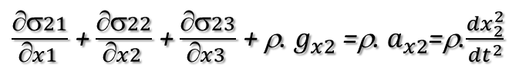
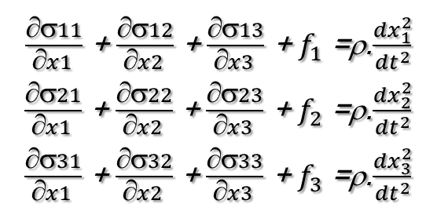


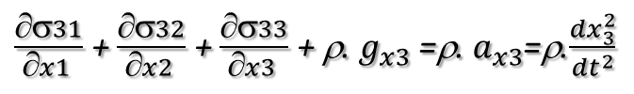
De la même manière la projection sur les deux autres axes x2 et x3 conduit à :
Equations d’équilibres
$\frac{∂σ21}{∂x1 }$ + $\frac{∂σ22}{∂x2 }$ + $\frac{∂σ23}{∂x3 }$ + ρ. $g_{x2}$ =ρ. $a_{x2}$=ρ.$\frac{{dx}_{2}^{2}}{{dt}^{2}}$
$\frac{∂σ31}{∂x1 }$ + $\frac{∂σ32}{∂x2 }$ + $\frac{∂σ33}{∂x3 }$ + ρ. $g_{x3}$ =ρ. $a_{x3}$=ρ.$\frac{{dx}_{3}^{2}}{{dt}^{2}}$
On pose :
ρ.$g_{xi}$ = $f_{i}$
l’expression finale des équations d’équilibre devient :
$\frac{∂σ11}{∂x1 }$ + $\frac{∂σ12}{∂x2 }$ + $\frac{∂σ13}{∂x3 }$ + $f_{1}$ =ρ.$\frac{{dx}_{1}^{2}}{{dt}^{2}}$
$\frac{∂σ21}{∂x1 }$ + $\frac{∂σ22}{∂x2 }$ + $\frac{∂σ23}{∂x3 }$ + $f_{2}$ =ρ.$\frac{{dx}_{2}^{2}}{{dt}^{2}}$
$\frac{∂σ31}{∂x1 }$ + $\frac{∂σ32}{∂x2 }$ + $\frac{∂σ33}{∂x3 }$ + $f_{3}$ =ρ.$\frac{{dx}_{3}^{2}}{{dt}^{2}}$
En notation indicielle :
$\frac{∂σij}{∂xj }$ + $f_{i}$ = div ($ij$) + $f_{i}$ =ρ.$\frac{{dx}_{i}^{2}}{{dt}^{2}}$

Slide 9
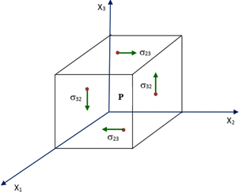

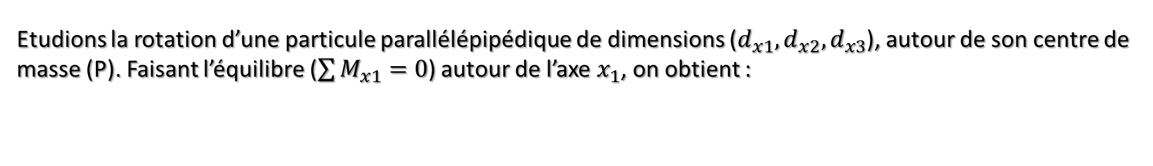
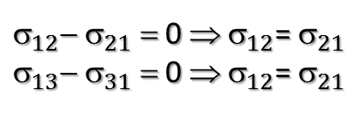


Equilibre des moments
Etudions la rotation d’une particule parallélépipédique de dimensions ($d_{x1},d_{x2},d_{x3}$), autour de son centre de masse (P). Faisant l’équilibre ($\sum{M_{x1}}=0$) autour de l’axe $x_{1}$, on obtient :
${\text{}}_{23}{.dx}_{1}$. ${dx}_{2}$. (${dx}_{3}$/2) + ${\text{}}_{23}{.dx}_{1}$. ${dx}_{2}$. (${dx}_{3}$/2) - ${\text{}}_{32}{.dx}_{1}$. ${dx}_{3}$. (${dx}_{2}$/2) - ${\text{}}_{32}{.dx}_{1}$. ${dx}_{3}$. (${dx}_{2}$/2) = 0
Ce qui donne : ${\text{}}_{23}$= ${\text{}}_{32}$
Par analogie (suivant l’axe $x_{2}$ et $x_{3}$) on obtient :
${\text{}}_{12}$− ${\text{}}_{21}$ = 0 ⇒ ${\text{}}_{12}$= ${\text{}}_{21}$
${\text{}}_{13}$− ${\text{}}_{31}$ = 0 ⇒ ${\text{}}_{12}$= ${\text{}}_{21}$
Finalement, l’équilibre des moments nous permet d’écrire:
${\text{}}_{ij}=$ ${\text{}}_{ji}$
Donc le tenseur contrainte est un tenseur symétrique, il est défini par 6 composants au lieu de 9 : 3 représentent les contraintes normales et les autre représentent les contraintes tangentielles.
σij=$\left[\begin{matrix}σ_{11} & σ_{12} & σ_{13} \\ Sym & σ_{22} & σ_{23} \\ Sym & Sym & σ_{33}\end{matrix}\right]$

Slide 10
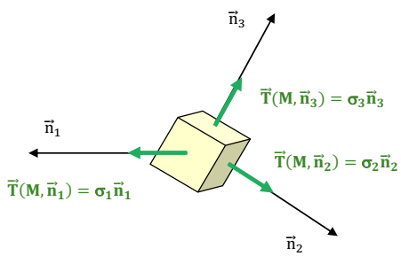



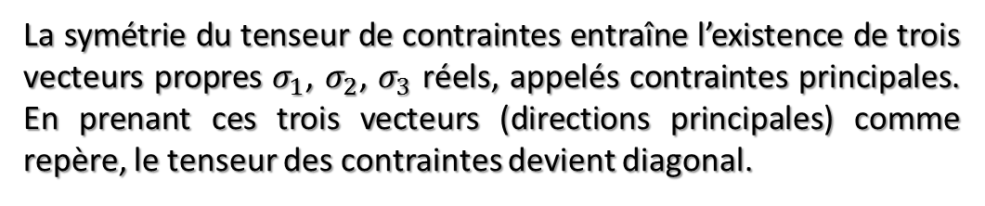

Contraintes principales et invariants
Il existe des facettes de normale pour lesquelles la contrainte de cisaillement est nulle. Ces facettes sont dites facettes principales et leurs directions sont les directions principales.
La symétrie du tenseur de contraintes entraîne l’existence de trois vecteurs propres $σ_{1}$, $σ_{2}$, $σ_{3}$ réels, appelés contraintes principales. En prenant ces trois vecteurs (directions principales) comme repère, le tenseur des contraintes devient diagonal.
Repère quelconque O (${\vec{x}}_{1}$, ${\vec{x}}_{2}$, ${\vec{x}}_{3}$)
Repère principal O (${\vec{X}}_{1}$, ${\vec{X}}_{2}$, ${\vec{X}}_{3}$)
$$σ_{ij}=\left[\begin{matrix}σ_{11} & τ_{21} & τ_{31} \\ τ_{12} & σ_{22} & τ_{32} \\ τ_{13} & τ_{23} & σ_{33}\end{matrix}\right]$$
$$σ_{ij}=\left[\begin{matrix}σ_{1} & 0 & 0 \\ 0 & σ_{2} & 0 \\ 0 & 0 & σ_{3}\end{matrix}\right]$$

Slide 11
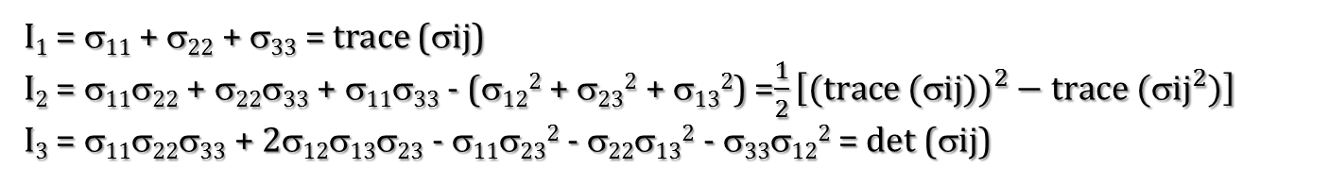

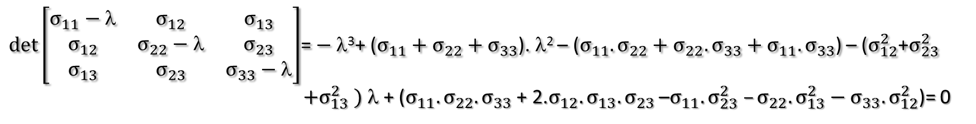
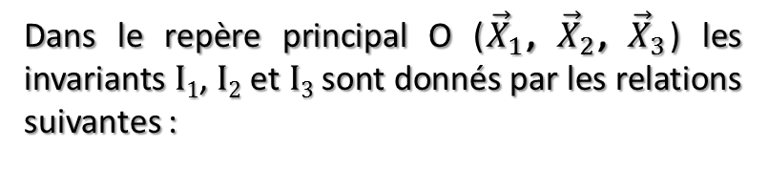

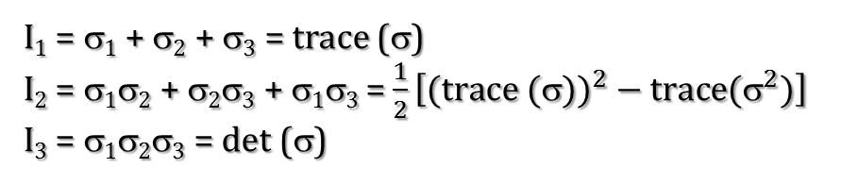
Pour trouver une direction principale, on cherche le vecteur qui garde son orientation après la transformation, autrement dite, on résoudre l’équation suivante:
Recherche des contraintes principales
$$σ_{ij}\vec{n}=λ\vec{n}$$
⇒
($σ_{ij}$ - $λI$) $\vec{n}$=0
Pour avoir des solutions non triviales, il faut trouver ($λ$) que det ($σ_{ij}$ - $λI$) = 0
$det\left[\begin{matrix}σ_{11}−λ & σ_{12} & σ_{13} \\ σ_{12} & σ_{22}−λ & σ_{23} \\ σ_{13} & σ_{23} & σ_{33}−λ\end{matrix}\right]$= $−$λ³+ ($σ_{11}+σ_{22}+σ_{33}$). λ² – ($σ_{11}.σ_{22}+σ_{22}.σ_{33}+σ_{11}.σ_{33}$) – ($σ_{12}^{2}$+$σ_{23}^{2}$ $+σ_{13}^{2}$ $)$λ + ($σ_{11}.σ_{22}.σ_{33}$ + 2.$σ_{12}.σ_{13}.σ_{23}$ –$σ_{11}.σ_{23}^{2} –σ_{22}.σ_{13}^{2}−σ_{33}.σ_{12}^{2}$)= 0
= -λ³ + I₁λ² - I₂λ + I₃ = 0
Ce qu’on appel équation caractéristique.
Sachant que I₁, I₂ et I₃ représentent les invariantes du tenseur $σ_{ij}$ et ce sont définis par :
I₁ = σ₁₁ + σ₂₂ + σ₃₃ = trace (σij)
I₂ = σ₁₁σ₂₂ + σ₂₂σ₃₃ + σ₁₁σ₃₃ - (σ₁₂² + σ₂₃² + σ₁₃²) =$\frac{1}{2}\left[({trace (\text{σ}ij))}^{2}−trace {(σij}^{2})\right]$
I₃ = σ₁₁σ₂₂σ₃₃ + 2σ₁₂σ₁₃σ₂₃ - σ₁₁σ₂₃² - σ₂₂σ₁₃² - σ₃₃σ₁₂² = det (σij)
Dans le repère principal O (${\vec{X}}_{1}$, ${\vec{X}}_{2}$, ${\vec{X}}_{3}$) les invariants I₁, I₂ et I₃ sont donnés par les relations suivantes :
I₁ = σ₁ + σ₂ + σ₃ = trace (σ)
I₂ = σ₁σ₂ + σ₂σ₃ + σ₁σ₃ = $\frac{1}{2}\left[({trace (\text{σ}))}^{2}−trace{(σ}^{2})\right]$
I₃ = σ₁σ₂σ₃ = det (σ)

Slide 12
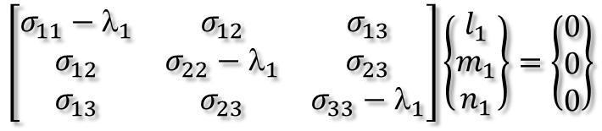
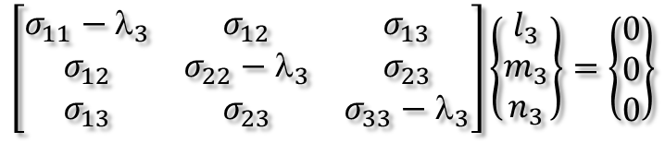
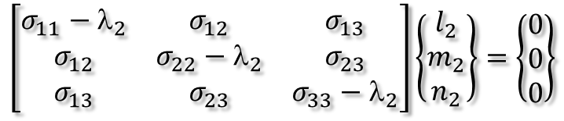
Directions principales
L’équation caractéristique possède généralement trois racines, pour déterminer la facette associée à chaque racine, il suffit de résoudre le système de trois équations suivantes pour chaque une des elles.
$$\left[\begin{matrix}σ_{11}−{\text{λ}}_{1} & σ_{12} & σ_{13} \\ σ_{12} & σ_{22}−{\text{λ}}_{1} & σ_{23} \\ σ_{13} & σ_{23} & σ_{33}−{\text{λ}}_{1}\end{matrix}\right]\left\{\begin{matrix}l_{1} \\ m_{1} \\ n_{1}\end{matrix}\right\}=\left\{\begin{matrix}0 \\ 0 \\ 0\end{matrix}\right\}$$
$$\left[\begin{matrix}σ_{11}−{\text{λ}}_{2} & σ_{12} & σ_{13} \\ σ_{12} & σ_{22}−{\text{λ}}_{2} & σ_{23} \\ σ_{13} & σ_{23} & σ_{33}−{\text{λ}}_{2}\end{matrix}\right]\left\{\begin{matrix}l_{2} \\ m_{2} \\ n_{2}\end{matrix}\right\}=\left\{\begin{matrix}0 \\ 0 \\ 0\end{matrix}\right\}$$
$$\left[\begin{matrix}σ_{11}−{\text{λ}}_{3} & σ_{12} & σ_{13} \\ σ_{12} & σ_{22}−{\text{λ}}_{3} & σ_{23} \\ σ_{13} & σ_{23} & σ_{33}−{\text{λ}}_{3}\end{matrix}\right]\left\{\begin{matrix}l_{3} \\ m_{3} \\ n_{3}\end{matrix}\right\}=\left\{\begin{matrix}0 \\ 0 \\ 0\end{matrix}\right\}$$

Slide 13
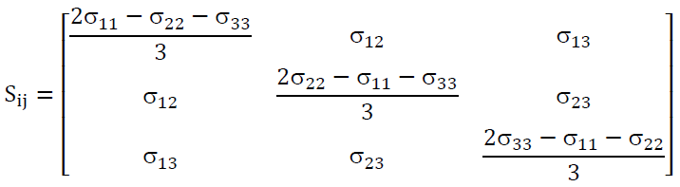
Déviateur des contraintes
On peut décomposer le tenseur de contraintes en deux tenseurs, un premier tenseur sphérique et un second déviatorique.
σij =σ. δij + Sij
σ représente la partie sphérique, elle est donnée par la relation
σ =I1/3 = (σ11 + σ22 + σ33)/3 = (σ1 + σ2 + σ3)/3.
S_{ij} est la partie déviatorique du tenseur de contraintes. Elle est donnée par la relation:
S_{ij} = σ_{ij} –(1/3)σ_{kk}. δ_{ij}
S₁₁ = σ₁₁ – (1/3) (σ₁₁ + σ₂₂ + σ₃₃) = (2σ₁₁ - σ₂₂ - σ₃₃)/3
S₂₂ = σ₂₂ – (1/3) (σ₁₁ + σ₂₂ + σ₃₃) = (2σ₂₂ - σ₁₁ - σ₃₃)/3
S₃₃ = σ₃₃ – (1/3) (σ₁₁ + σ₂₂ + σ₃₃) = (2σ₃₃ - σ₁₁ - σ₂₂)/3
S₁₂ = σ₁₂
S₁₃ = σ₁₃
S₂₃ = σ₂₃
Les invariants du tenseur déviatorique (J1, J2, J3) sont définis de la même manière que les invariants du tenseur des contraintes :
J₁ = trace (S_{ij}) = S₁₁ + S₂₂ + S₃₃ = S₁ + S₂ + S₃ = 0
J₂ = S₁₁S₂₂ + S₂₂S₃₃ + S₁₁S₃₃ - (S₁₂² + S₂₃² + S₁₃²)
J₃ = det(S_{ij}) = S₁S₂S₃

Slide 14
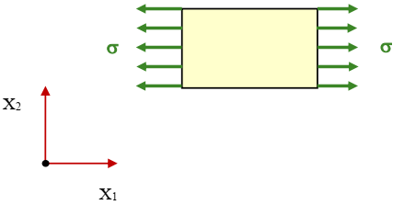


Tenseur de contraintes particuliers
Etat de contraintes uni axial (traction ou compression simple)
L’état de contraintes en un point (M) est dit uni axial, si le tenseur des contraintes s’écrit sous la forme suivante :
$$σ_{ij}=\left[\begin{matrix}σ & 0 & 0 \\ 0 & 0 & 0 \\ 0 & 0 & 0\end{matrix}\right]$$
Soit :
$\vec{\text{T}}$ (M, $\vec{n}$) = $σ \vec{e_{1}}$
Cet état de contrainte est appelé : état de traction si σ est positif, et état de compression simple si σ est négatif.

Slide 15
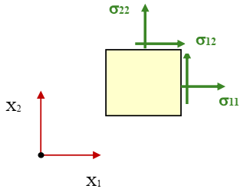

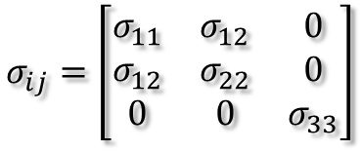
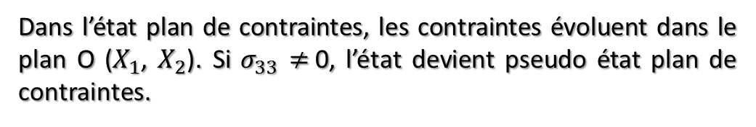
Tenseur de contraintes particuliers
Etat plan de contrainte
En un point (M), l'état de contrainte est plan, si le tenseur des contraintes est de la forme :
$$σ_{ij}=\left[\begin{matrix}σ_{11} & σ_{12} & 0 \\ σ_{12} & σ_{22} & 0 \\ 0 & 0 & 0\end{matrix}\right]$$
Dans l’état plan de contraintes, les contraintes évoluent dans le plan O ($X_{1}$, $X_{2}$). Si $σ_{33}$ $≠$0, l’état devient pseudo état plan de contraintes.
$$σ_{ij}=\left[\begin{matrix}σ_{11} & σ_{12} & 0 \\ σ_{12} & σ_{22} & 0 \\ 0 & 0 & σ_{33}\end{matrix}\right]$$

Slide 16
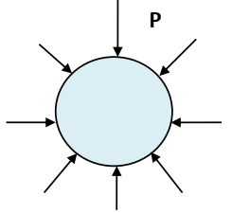


Tenseur de contraintes particuliers
Etat de contraintes isotrope
L'état de contraintes en un point (M) est isotrope, si quelque soit la facette, nous avons $\vec{T}$ (M, $\vec{n}$)=$σ$. $\vec{n}$, ainsi les trois contraintes principales sont égales et le tenseur de contraintes est de la forme suivante quel que soit le repère :
$$σ_{ij}=\left[\begin{matrix}σ & 0 & 0 \\ 0 & σ & 0 \\ 0 & 0 & σ\end{matrix}\right]$$
Si $σ>$ 0, il s’agit d’une tension et si $σ<$ 0 c’est une compression

Slide 17


Tenseur de contraintes particuliers
Etat de cisaillement simple
Si l'état de contraintes en (M) est un état de cisaillement simple par rapport aux deux directions $X_{1}$ et $X_{2}$, le tenseur des contraintes se réduit à :
$$σ_{ij}=\left[\begin{matrix}0 & τ & 0 \\ τ & 0 & 0 \\ 0 & 0 & 0\end{matrix}\right]$$

Slide 18






Représentation géométrique des cercles de Mohr
La représentation de Mohr consiste à représenter l’état de contraintes tridimensionnel, d’un point (P) sur un graphe bidimensionnel appelé plan de Mohr ou encore plan des contraintes normale et tangentielle.
La composante σ_{N} du vecteur contrainte T (P, n) est donnée par la relation :
σ_{n} = $\vec{n}$ . $\vec{T}$ (P, $\vec{n}$)
Pour chaque facette de normale unitaire $\vec{n}$, on obtient un point (M), l’extrémité du vecteur contrainte $\vec{T}$ (P, $\vec{n}$). On cherche le lieu géométrique de ce point (M) en variant cette facette dans le plan de Mohr O (σ_{n}, τ_{t}).
$\vec{\text{T}}$ = $\vec{\text{σ}\text{n}}$+ $\vec{\text{τ}\text{t}}$ donc T² = σ_{N}² +τ_{t}² = T. T = T_{i}T_{i} = (σ_{ij}n_{j}). (σ_{ij}n_{j}) = (σ_{ij})²(n_{j})²
σ_{n}=$\left\{\text{n}\text{1} \text{n}\text{2} \text{n}\text{3}\right\}\left[\begin{matrix}σ_{11} & σ_{21} & σ_{31} \\ σ_{12} & σ_{22} & σ_{32} \\ σ_{13} & σ_{23} & σ_{33}\end{matrix}\right]\left\{\begin{matrix}n_{1} \\ n_{2} \\ n_{3}\end{matrix}\right\}$
σ_{n} = $\vec{n}$ . $\vec{T}$ et $\vec{T}$= σ_{ij} $. \vec{\text{n}\text{j}}$ alors σ_{n} = $\vec{n}$_{i} σ_{ij} $\vec{\text{n}\text{j}}$
n₁² + n₂² + n₃² = 1
En raisonnant dans le repère principal O (X₁, X₂, X₃) où σ_{ij}=0 pour i≠ j nous aurons :

Slide 19






Représentation géométrique des cercles de Mohr
La résolution de ce système d’équations, par la méthode de Cramer par exemple, par rapport à $n_{1}^{2}$, $n_{2}^{2}$, $n_{3}^{2}$ nous ramène à un résultat qui peut nous aider à trouver le lien géométrique du point (M).
$$\left[\begin{matrix}σ_{1}^{2} & σ_{2}^{2} & σ_{3}^{2} \\ σ_{1} & σ_{2} & σ_{3} \\ 1 & 1 & 1\end{matrix}\right]\left\{\begin{matrix}n_{1}^{2} \\ n_{2}^{2} \\ n_{3}^{2}\end{matrix}\right\}=\left\{\begin{matrix}σ_{n}^{2}+σ_{t}^{2} \\ σ_{n} \\ 1\end{matrix}\right\}$$
$$n_{1}^{2}=\frac{σ_{N}^{2}+σ_{t}^{2}− σ_{N}\left(σ_{2}+σ_{3}\right)+σ_{2}σ_{3}}{\left.{\left(σ\right.}_{1}−σ_{2} ){\left(σ\right.}_{1}−σ_{3}\right)}$$
$$n_{2}^{2}= \frac{σ_{N}^{2}+σ_{t}^{2}− σ_{N}\left(σ_{1}+σ_{3}\right)+σ_{1}σ_{3}}{{(σ}_{2}−σ_{1} ){(σ}_{2}−σ_{3})}$$
$$n_{3}^{2}= \frac{σ_{N}^{2}+σ_{t}^{2}− σ_{N}\left(σ_{1}+σ_{2}\right)+σ_{1}σ_{2}}{{(σ}_{3}−σ_{1} ){(σ}_{3}−σ_{2})}$$
Posons :
$σ_{N}^{2}+σ_{t}^{2}− σ_{N}\left(σ_{2}+σ_{3}\right)+σ_{2}σ_{3}= K_{1}n_{1}^{2}$ Avec $K_{1}={(σ}_{1}−σ_{2} ){(σ}_{1}−σ_{3})$
Cette équation est l’équation d’un cercle de centre : $C_{1}=\frac{σ_{2}+σ_{3}}{2}$
Et de rayon : $R_{1}=\frac{σ_{2}−σ_{3}}{2}$

Slide 20


Représentation géométrique des cercles de Mohr
De même :
$σ_{N}^{2}+σ_{t}^{2}− σ_{N}\left(σ_{1}+σ_{3}\right)+σ_{1}σ_{3}= K_{2}n_{2}^{2}$ Avec $K_{2}={(σ}_{2}−σ_{1} ){(σ}_{2}−σ_{3})$
est une équation d’un deuxième cercle de centre : $C_{2}=\frac{σ_{1}+σ_{3}}{2}$
et de rayon : $R_{2}=\frac{σ_{1}−σ_{3}}{2}$
et : $σ_{N}^{2}+σ_{t}^{2}− σ_{N}\left(σ_{1}+σ_{2}\right)+σ_{1}σ_{2}= K_{3}n_{3}^{2}$ Avec $K_{3}={(σ}_{3}−σ_{1} ){(σ}_{3}−σ_{2})$
est l’équation d’un troisième cercle de centre : $C_{3}=\frac{σ_{1}+σ_{2}}{2}$ et de rayon : $R_{3}=\frac{σ_{1}−σ_{2}}{2}$

Slide 21


Remarques
Cercle de Mohr en 2D
Si σ₂ = σ₃ le tri cercles de Mohr se réduit à un seul cercle, et le lieu géométrique du point (M) est le périmètre de ce cercle.
Si σ₁ = σ₂ = σ₃ le tri cercle de Mohr ainsi que le lieu géométrique du point M se réduit à un point.

Slide 22

Références

Slide 23
Mécanique des solides, Elasticité, A. ALLICHE, Maître de Conférences - Paris 6, Université pierre and marie curie la science à Paris
Références
Mecanique des milieux continus cours et applications, Dr. Deghboudj samir, Université Larbi Tébessi de Tébessa, 2016

